Slide 1
Проект «Осень, осень в гости просим»
Воспитатель Горбунова Л.П.

Slide 2
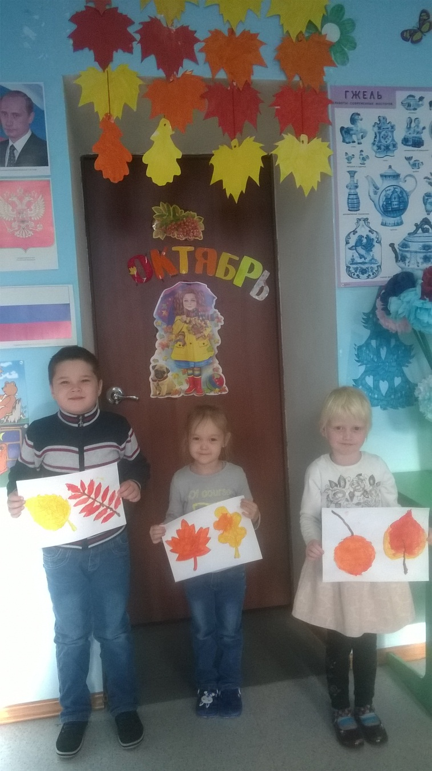
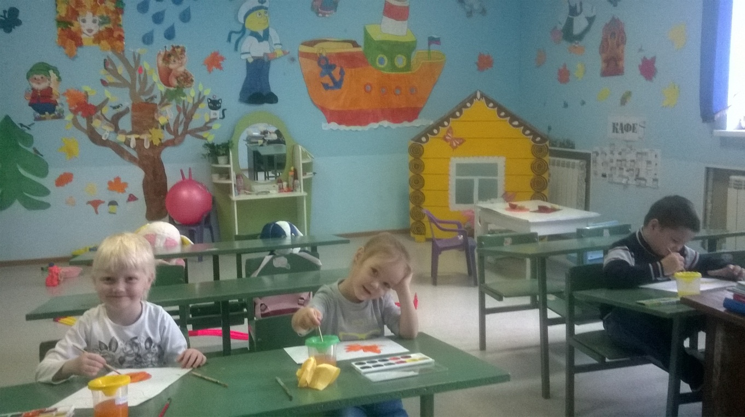
Под ногами листопад, листья желтые лежат, листья желтые лежат, а под листьями шуршат Шурш, шуршиха и шуршонок

Slide 3
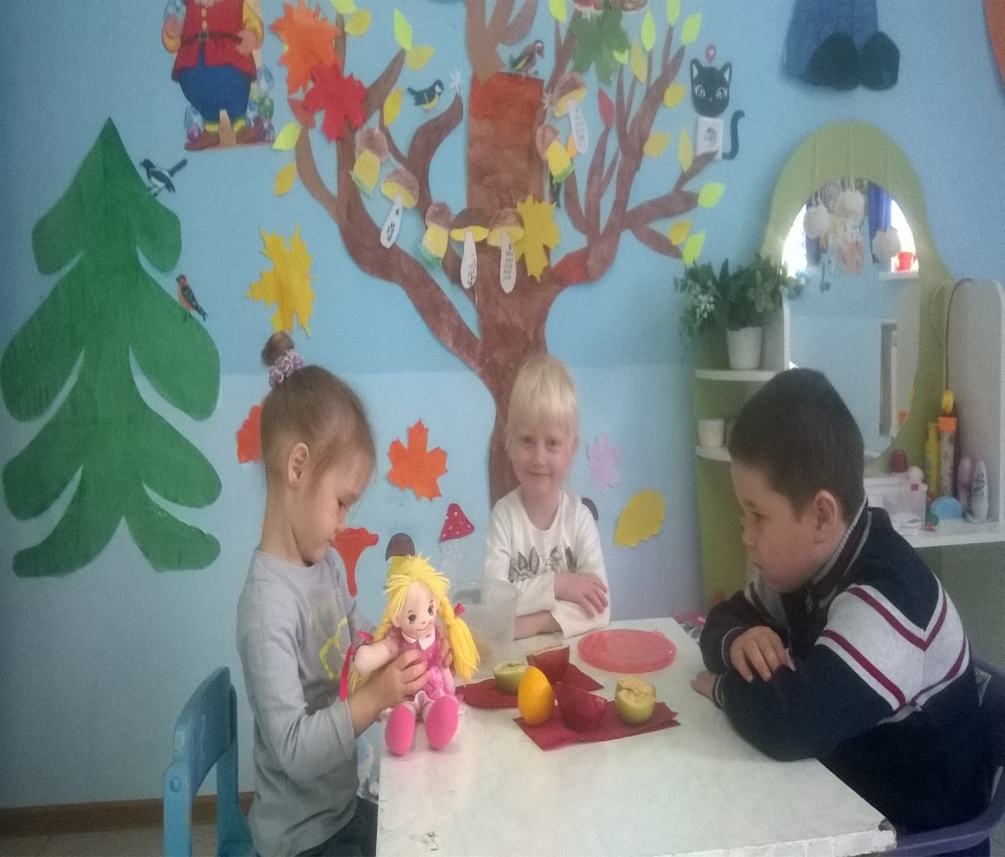
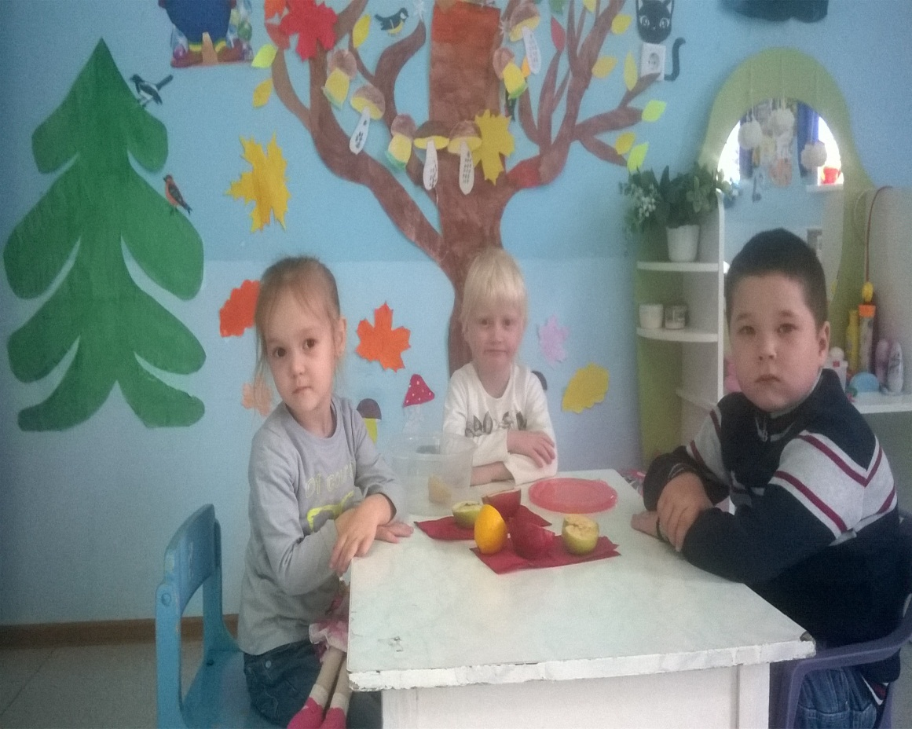
Экспериментальная деятельность « сколько железа в яблоках»

Slide 4
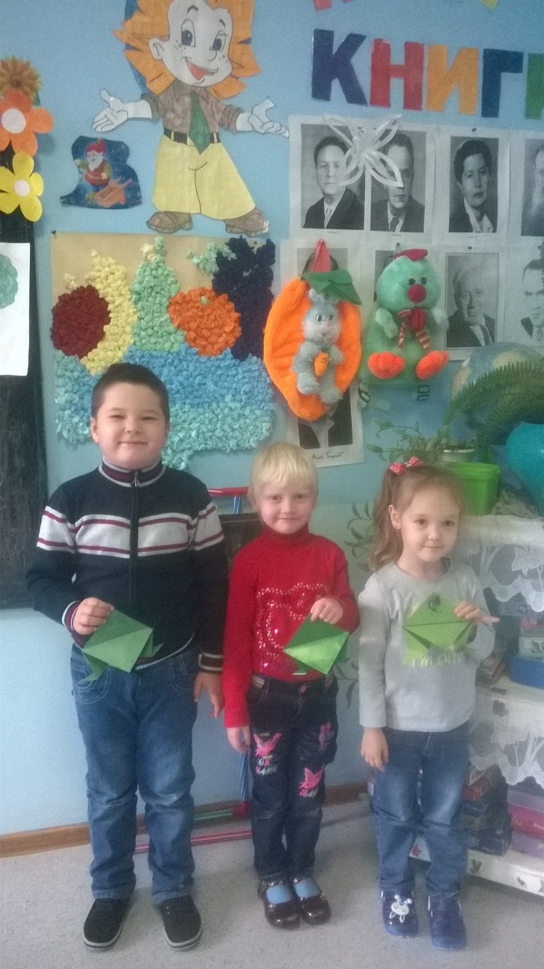
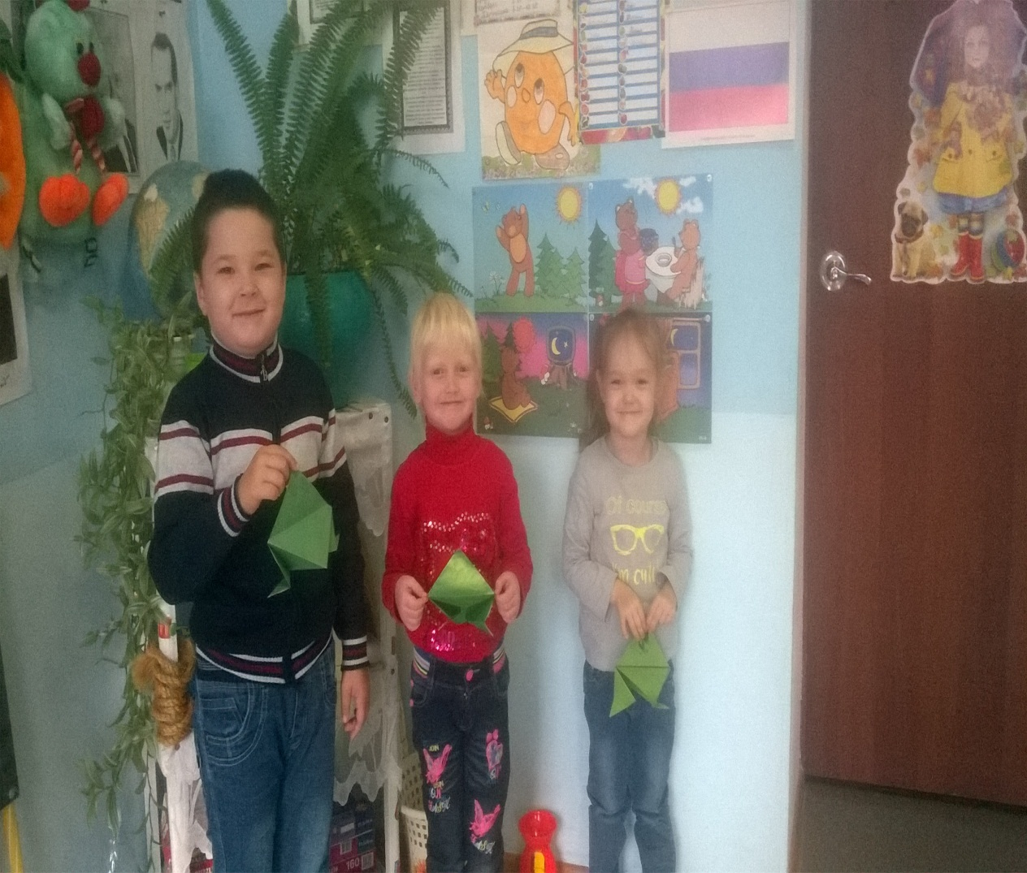
Оригами Лягушка

Slide 5
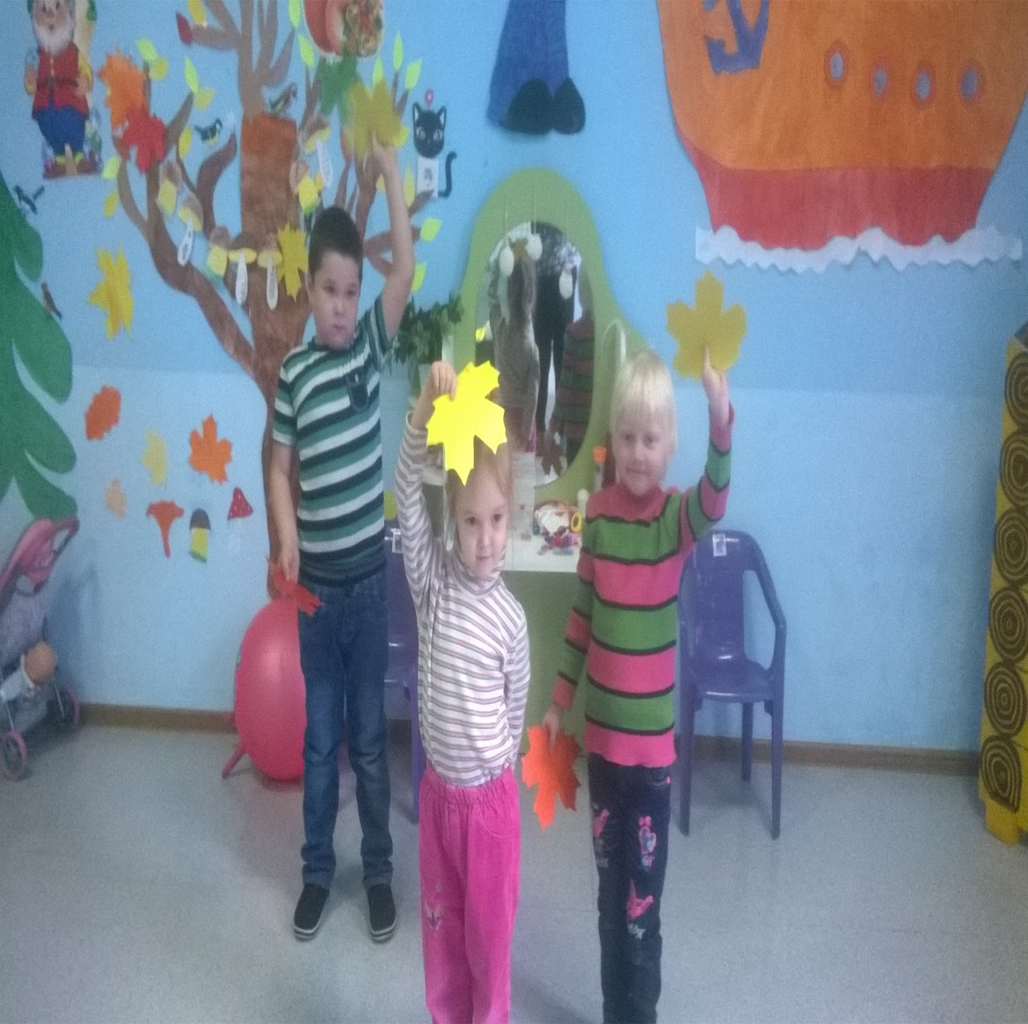
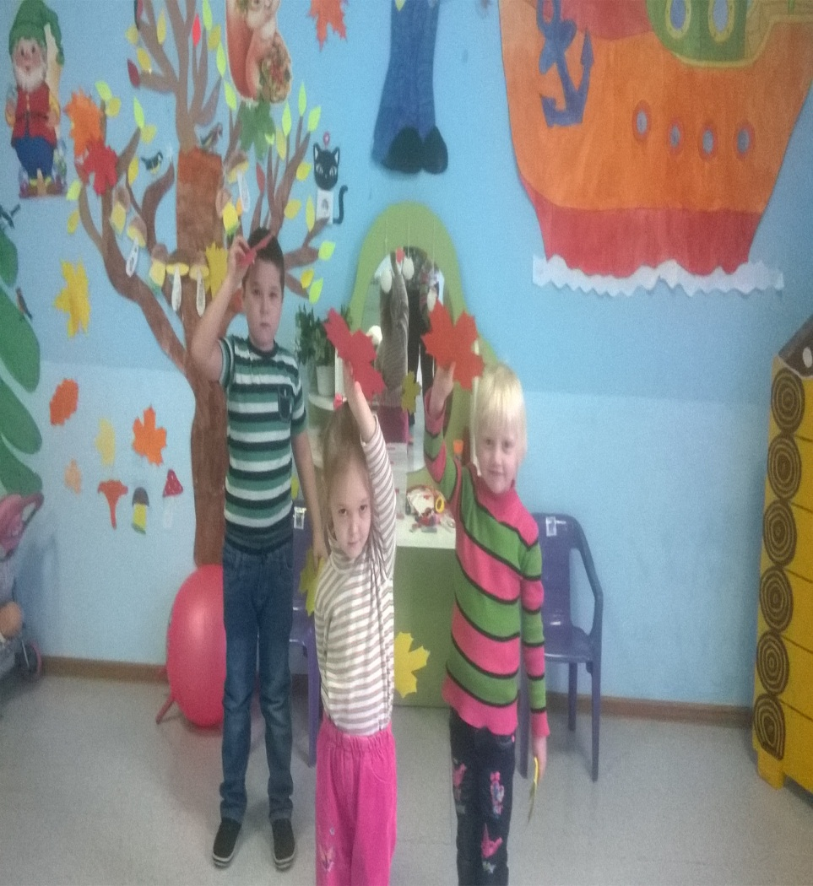
Танец «Листик, листик, листопад»

Slide 6
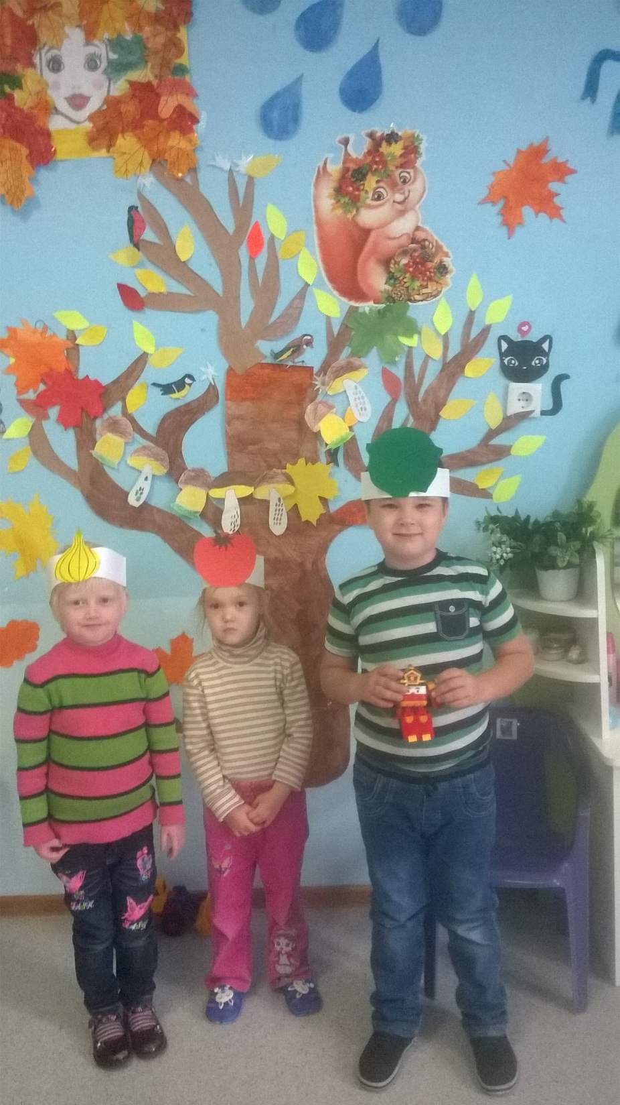
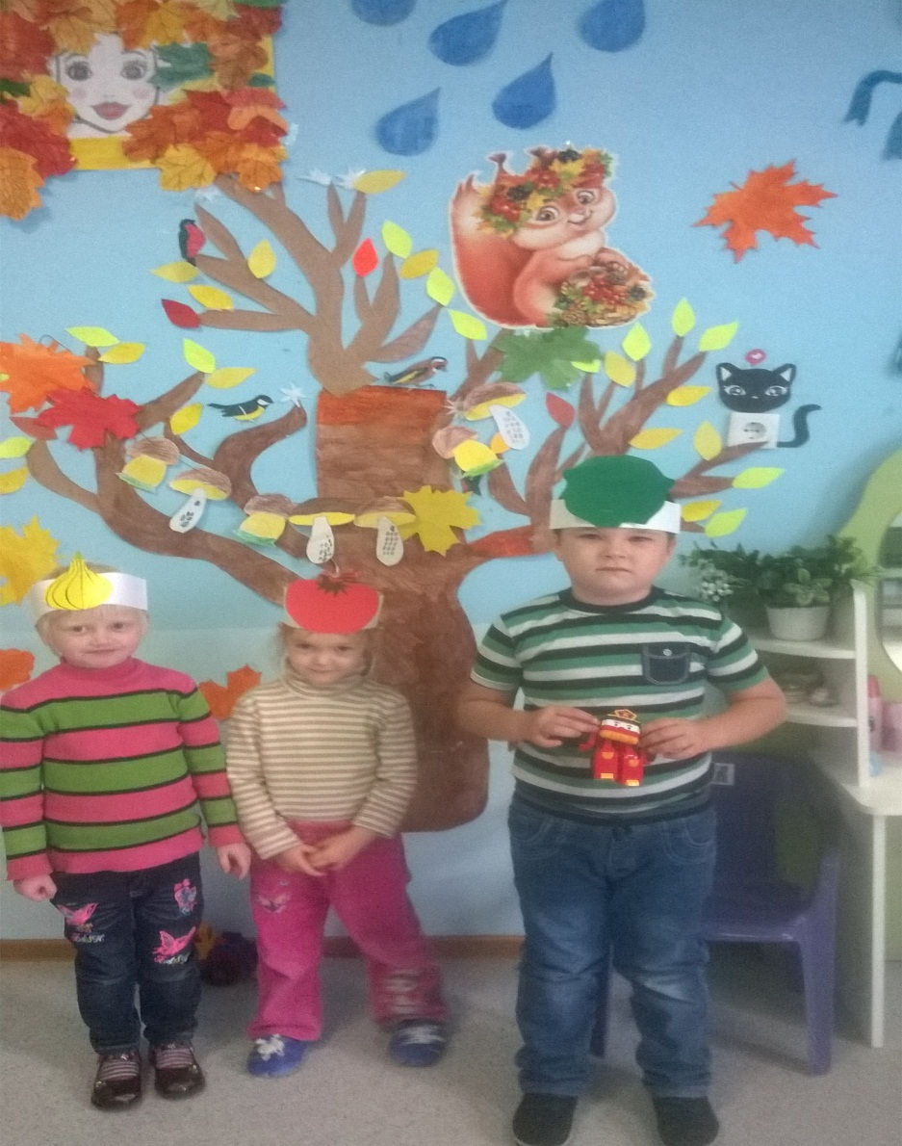
Сценка « Огород»

